Slide 1
The housing price premium associated with charter schools
20203136 김이환
(kimleehwan@kaist.ac.kr)
Notes:
오늘 제가 발표할 논문의 제목은 The housing price premium associated with charter schools (1) 입니다.
발표에 앞서 간단히 논문 선정 이유에 대해 말씀드리자면,
지난 학기 수업에서 Hedonic pricing model 에 대해 배웠고,
주택을 구성하는 특성을 설명변수로 사용하여
주택가격을 측정할 수 있다는 점에서
model이 굉장히 매력적으로 느껴졌기에,
이번 세미나를 빌어 해당 모델과 관련된 논문을 바탕으로 의견을 나누어 보았으면 좋겠다는 생각을 했습니다.
나아가 만약 정형화된 특성이 아니라 주변 환경,
그 중에서도 가장 대표적으로 생각나는 교육여건이나 학군 등이 부동산 가격에 영향을 미칠 수 있다면 그 수준은 어떻게 될 것인지
관련된 선행연구를 알아보고 싶어
2019년 Real estate economics에 소개된 해당 논문을 선정하게 되었습니다.
우선 예상하시듯 교육과 주택가격 사이에는 국내외에서 여러 선행연구가 있었습니다.
이는
많은 국가, 다양한 사회에서 굉장히 중요하게 여겨지는 교육이기에 매우 당연한 현상이라고 생각합니다.
그렇기에 저는 그동안 진행된 선행연구에 좀 더 포커스를 두고
이번 발표 준비를 해보았고,
그 과정에서 교육의 품질을 설정하는데 있어 여러 연구에서 상이한 변수를 사용한 것을 확인하였습니다.
따라서 이 부분을 소개하는데 중점을 두고 싶어
본 논문의 구성과는 다르게 선행연구를 소개하는 부분을 가장 마지막으로 두어 발표를 진행하고자 합니다.
이점 고려해주셨으면 좋겠습니다.

Slide 2
Introduction
Charter schools background
Charter schools are public schools that are tuition-free and managed by an independent operator.
They are open to any student wishing to attend, regardless of where they live, though some schools give preference to students who reside nearby : the impact of school attendance zone is decreasing & school choice options are growing
Charters are typically governed by parents, teachers, members of the local community, or a private company, and are reviewed for renewal every few years by an authorizer, usually the state or a local school district.
School choice advocacy and the promotion of charter schools and voucher programs are at the fore front of the education debate.
This paper focus on the impact of school choice options ( ex) charter school ) on economic behavior including residential real estate markets.
This paper also shows that the premium associated with quality charter schools varies with school type and is highest for high schools.
Notes:
먼저 charter schools 의 개념은 우리나라에는 없는 개념이므로 /
그 배경에 대해 간단하게 설명을 하고 넘어가도록 하겠습니다.
차터스쿨은 쉽게말해 대안학교와 사립학교의 성격을 가진
공립학교라 표현할 수 있습니다.
본 연구에서
일반적인 공립학교가 아닌
차터스쿨을 주된 설명변수로서 사용한 이유는
school attendance zone에 따라 진학이 결정되는 일반적인 공립학교와 달리
차터스쿨은 입학을 원하는 학생들에게 그 문이 열려있어 학군이 주는 영향력이 덜하기 때문입니다.
그렇기에 미국에서는 school choice option의 하나로서 여겨지고 있으며
각종 선행연구에서도 기존에는 school attendance zone에 따른 변화를 집중적으로 살펴봤다면
교육방식의 변화에 따라 이런 school choice option을 중요한 변수로서 여기고 있는 추세입니다.
뿐만 아니라 이런 차텨스쿨의 보급이 활성화 됨에 따라
나타나는 효과와
voucher program 등에 따른 효과 등에 대해서도 많은 연구가 이루어지고 있습니다.
본 연구의 차별점이라면/
charter schoo이라는 또 다른 option이 주택가격에 미치는 경제적 행동에 대해 고려함과 동시에
단순히 차텨스쿨 quality와의 연관성을 분석하는 수준에서
나아가 초 중 고로 나뉘어지는 school type이 미치는 영향에 대해서도 분석해보았다는 점에서 다른 연구들과는 차이가 있습니다.

Slide 3
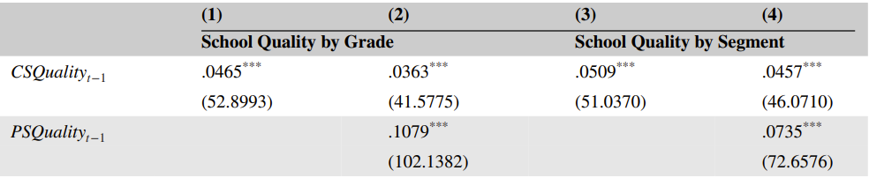
Introduction
The results show that the marginal effect of school quality is correlated with housing price.
Positive correlation: An increase in one grade of charter school quality is associated with a price premium of about 3.7% A price premium of about 4.7% for an increase in quality segment
The existing literature documents a clear relation between public school quality and a residential real estate price premium.
After controlling for public school quality, they provide evidence that residential real estate price premiums are associated with charter school availability and quality.
The price premium is smaller than that of quality of public school
Notes:
우선 실증분석의 결과를 요약해보자면
school quality의 marginal effect가 housing price와 상관관계가 있음을 통계적으로 유의미하게 보이고 있습니다.
세부적으로는 grade 측면에서 Charter school의 quality가 1단계 증가할 때 price premium이 3.7% 로 나타나며,
segment의 측면에서는 quality의 1단계 증가가
4.7%의 price premium으로 표현되고 있습니다.
표에서 보이는 grade 와 segment로 school quality를 상이하게 나눈 부분에 대해서는 뒷부분에서 자세히 설명하도록 하겠습니다.
다음으로 눈에 띄는 결과는 선행연구에서 언급된
public school quality과 주택가격의 price premium 간의 상관관계가
역시 해당 연구에서도 명확히 나타나고 있다는 점이며
Charter school의 효과는 public school quality를 통제했을 때 유의미하게 나타나지만, 그 영향의 정도는 public school 보다 낮다는 점입니다.

Slide 4
Data
The first data set is extracted from a multiple listing service (MLS) and includes information on sales transactions for the counties of Miami-Dade and Broward, which are the two most populated counties in the State of Florida, for the 2006 ~ 2016 time period.
The data set contains information on property, neighborhood, and school quality used by the brokerage industry in marketing residential property.
The second data set is from the Florida Department of Education and contains annual information on the quality of public and charter schools.
Each public and charter school within the state of Florida earns an annual grade (between A and F) from the Florida Department of Education. ➔ School quality by grade, School quality by segment
The grade is based on up to 11 different learning and outcome components making this measure a very comprehensive school quality indicator.
The components considered are related to achievement, learning gains, middle-school acceleration, graduation rate, and college and career acceleration.
Notes:
다음으로는 해당 연구에서 사용된 데이터에 대해 살펴보겠습니다.
먼저 해당 연구는 플로리다 주에서 인구가 가장 많은 2개 지역인 마이애미-데이드와 브라우어드 카운티를 기반으로 하고 있습니다
첫 번째 데이터 셋은 MLS 에 등록된 502,309개의 플로리다 주 데이터를 기반으로 하고 있으며 여기에는
중개업자가 부동산 마케팅에 사용하는 property의 특성들에 대한
거래 정보들이 다수 포함되어 있습니다.
두 번째 데이터셋에는 플로리다 주 교육청에서 제공하는 퍼블릭 스쿨과 챠터 스쿨에 대한 연간 정보들을 포함하고 있습니다.
해당 주에서는 주 내에 위치한 학교들에 대해 11가지 항목들을 기반으로 매년 A에서 F로서 점수를 산출하고 있습니다.
이 정보들은 학업성취율, 상급학교 진학률, 취업률, 졸업률 등의 요소들을 포함하고 있으며
논문에 표현되기로는 해당 정보들이 publicly available 하며
해석과 비교가 용이하기에 이를 school quality를 표현하는 척도로서 사용하고 있습니다.
다시 말해 각각 A B C D F 로 구분하여 A일때는 4점, F 일때는 0점을 주어 점수로 차등화 하여 표현하고 있으며, 이를 바탕으로
school quality grade와 school quality segment로
qaulity를 두가지 맥락으로서 산출하여 표기하고 있습니다.
여기서 grade는 각 학교에 매겨진 점수를 바탕으로 초 중 고 점수를 평균내어 산출합니다.
예를 들어 A 주택과 가장 인급한 charter school 중 초등학교는 4점 중학교는 3점 고등학교는 1점이라면 A 주택이 갖는 grade 에 기반한 school quality 점수는 2.66점이 되는 방식입니다.
반면 segment에 기반한 qaulity의 경우
데이터에 포함된 학교들을 각 점수에 따라
상위 그룹, 중위 그룹, 하위그룹으로 나누어
상위 그룹에는 3점, 중위그룹에는 2점, 하위그룹에는 1점을 부여하여 grade 산정 시와 동일하게 인근 3개 학교의 점수를 평균 내어
quality 점수를 부여하는 방식을 사용하고 있습니다.
여기서 주목할만한 점은 연구에서 사용된 마이애미-데이드 카운티와 브라우어드 카운티의 경우
통합된 교육 시스템을 가지고 있어 grade를 직접적으로 비교하는 것이 가능하고
이 덕분에
다른 연구에서는 카운티 별로 상이한 기준을 적용하여 school disctrict를 구분한 것과
차별화 되는 점을 보인다는 것입니다.

Slide 5
Data
The Third data set is demographic data at the census tract and block group level.
Collect the data on median income, percentage of population at poverty, percentage of population between the ages of 6-18 and percentage of population that is white (or non-Hispanic white)
These demographic statistics are particularly important for this type of study to proxy for location unobservables, which is an ongoing concern in the literature when measuring the impact of school quality on housing prices.
Using Geographic Information System (GIS) software, these three data sets are merged to match the information.
Property’s sales transaction
The quality of schools associated with that property
Demographic characteristics
Notes:
세 번째 데이터 셋에는 demographic 특성들을 포함하고 있는데,
여기에는 지역 내 6-18세 사이의 학력인구 비율과 중위소득, 백인 비율, 빈곤율 등의 정보가 포함되어 있습니다.
이는 다른 선행연구들에서 상정하기 어려웠던
지역내 관측불가능한 요소들을 특정하는 대신
주택가격에 영향을 미치는 변수들로서 사용되고 있습니다.
이 데이터 셋들은 GIS 소프트웨어를 사용하여 종합되었으며,
각 데이터에 포함된 특성들이 갖는 통계값들에 대해서도 보여주고 있는데 이는 해당 논문의 table 1의 자료를 참고해주시면 감사하겠습니다.

Slide 6
Price Model
How to control the problems of ‘Hedonic Model’
Problem is associated with ‘Omitted variable’
To mitigate the unobservables concern, they include tract fixed effects to identify the location of each property. (Figlio and Lucas, 2004)
Examine the average marginal effect of charter school quality on each property given its own set of unobservables and while controlling for the quality of the alternative public school assignment.
‘Hedonic Price Model’ in this paper
Price is the natural log of the purchase price of each property.
Vector of Xj include a set of physical attributes.
Vector of yi include a set of location characteristics.
D is year indicator.
CSQuality and PSQuality are the quality ratings of the respective charter and public schools for the prior year.
Notes:
다음은 연구에서 사용된 모델에 대해 살펴보겠습니다.
우선
hedonic price model에 대해 간략하게 설명하자면
주택을 구성하는 여러 가지 특성변수들을 사용하여
주택가격을 회귀식으로 구성,
각 변수들의 영향력을 관측하는 모형입니다.
해당 모형의 문제점은 가격에 영향을 미치는 모든 변수들을 다 통제할 수 없기 때문에 누락되는 설명변수가 존재할 수 있다는 것과
일부 특성들 /
여기서 나온 school quality와 같이 질적인 요소들은 수치화하여 표현하기가 어렵다는 점입니다.
또한 시기별로 고려되야할 trend나
주택의 크기와 침실의 개수 같은 서로 밀접한 영향이 있는 변수들로 인해 발생할 수 있는 다중공선성의 문제에 대해서도 노출 되어 있습니다.
본 연구에서는 해당 문제에 대처하기 위해
data의 개수를 늘렸고,
기존의 연구 방법론이 fixed effects와 함께 학군의 양 측면에서 해당 지역의 주택 가격을 조사하는 방법을 사용했다면,
해당 연구에서는 각 주택의 위치정보를 확인하고
각 위치에 따른 demographic 특성들을 통제하는 방법을 사용했습니다.
또한 charter school이 해당 지역에 미치는 marginal effect를 확인하는 방식으로 연구를 진행했기에
당연히 ‘서로 다른 주택 특성’을 가질 수 밖에 없는
A 지역과 B 지역을 직접 비교하기 보다
챠터스쿨 퀄리티가 미치는 marginal effect를 각 주택별로 비교함으로써 그 효과만을 살펴보는 방식을 사용했습니다.
즉 charter school quality 가 property price에 미치는 marginal effect를 확인하기 위해 charter school quality를 제외한 다른
물리적 특성과 지리적 요인들을 control 하는 방식을 사용하였습니다.
해당 모델은 아래 표현된 식과 같습니다.
종속변수인 price는 각 주택의 구매가격을 자연로그로서 표현한 것이고
벡터 X는 주택의 물리적인 특성들을 포함하고 있습니다.
이 특성들은 침실의 개수, 욕조의 개수, 거주지의 크기, 연식입니다.
벡터 y는 거주지의 특성값을 포함하고 있는데
여기에는 앞서 말씀드린 demographic data를 기반으로
지역 거주민들의 중위소득, 백인 인종비율, 빈곤율 등을 포함하고 있습니다.
CSQuality는 챠터스쿨의 퀄리티 이며 PSQuality는 공립학교의 퀄리티입니다.

Slide 7
Methodology & Results
Estimation of the charter school quality premium for different household types
High-quality schools do not provide the same level of benefit to all households.
A household that includes school-age children is likely to benefit from high-quality schools both directly and indirectly. → no children household only benefits indirectly from school quality
How to differentiate between households that are more or less likely to accommodate school-age children.
Segment our data set into tracts or blocks based on the percentage of the population that is of school age.
Identify family-oriented properties and nonfamily-oriented properties by employing two proxies that allow for segmentation of the data.
Separate our data set to properties located in the eastern and the western side of Broward and Miami-Dade counties.
Notes:
다음으로는 각 연구에서 사용된 방법론들과 결과들을 확인해보겠습니다.
이는 크게 4가지로 거주형태에 따른 분류와
거리에 따른 영향력, public school 대비 charter school quality가 갖는 영향력,
그리고 초 중 고로 나뉘는 school type에 따른 영향력으로
총 4가지로 나뉩니다.
첫 번째는 household type 에 따른 효과입니다.
우선 간단하게 생각해볼 때 교육의 질이 주는 효과가 단순히 모든 가구에게 동일하게 작용되지는 않을 것입니다.
저자는 이 점에 착안하여 학교에 다닐 나이가 된 자녀가 있는 가정일수록 school quality의 효과가 직접적, 간접적으로 2가지 방향으로 작용하여
더 큰 효과를 보일 것이라 가정하였습니다.
이 차이를 표현하기 위해 3가지 방법이 사용되었는데
첫 번째는 데이터의 학력 인구 비율로서 표현한 것이고
두 번째는 주거지의 형태를 기반으로 콘도미니엄 형태의 townhouse나 flat 형태에는 더미변수 값 0을 주고, 단독주택의 경우 1을 주어
보통 가족단위 구성원이 거주할 확률인 높은 단독주택을 다른 거주형태와 구분하였습니다.
세 번째는 두 카운티를 지나는 고속도로를 기반으로
동과 서로 지역을 나누어 비교하였는데,
이는 동쪽 지역의 경우 인구 밀집도가 높아 주거공간의 크기 측면에서 아무래도 가족 단위 구성원이 거주할 확률이 낮고,
반대로 서쪽 지역은 가족 단위 가구가 거주하기에 적합하기에
해당 방식으로 동과 서로 나누어 비교를 해보았습니다.

Slide 8
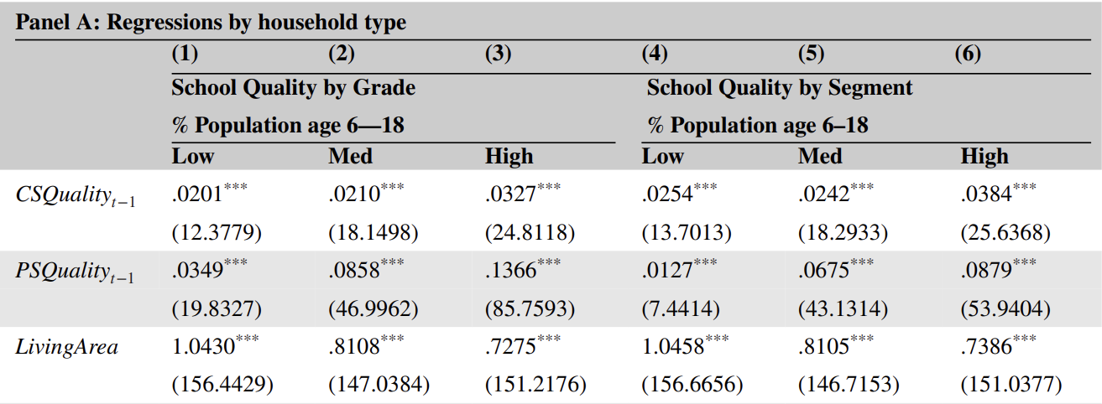
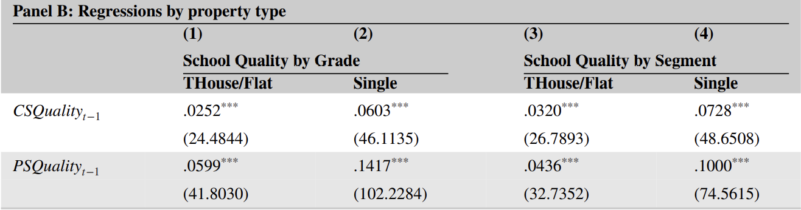
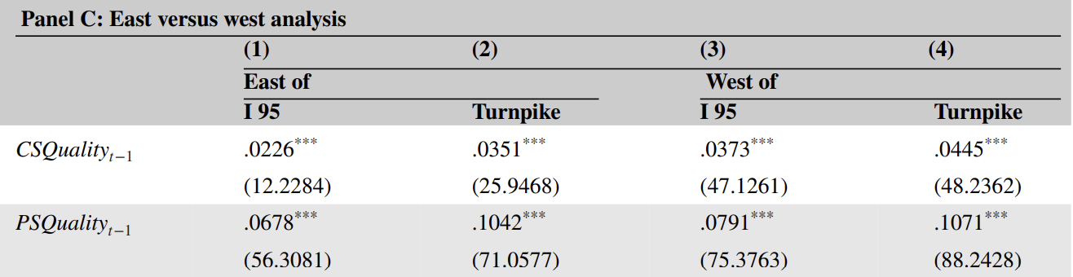
Methodology & Results
Results based on three different approaches.
(1) Low, medium, and high percentage of the population between the ages 6 and 18.
(2) Distinguish between different property types.
(3) East and west sectors divided by two main high-ways.
Notes:
추정치를 보면 첫 번째 학력인구의 비율로 표현한 표에서는
학력인구의 비율이 가장 높을 때 charter school quality에 따른 효과가 가장 큰 것으로 나타났습니다.
수치는 3.3% 이며 이는 segment로 표현된 (6)번 열에서도 유사하게 나타납니다.
두 번째로 property type에 따른 분류에서는
학교에 다니는 자녀가 있을 확률이 높은 단독주택에서
그 영향력이 큰 것으로 나타났습니다.
세 번째로 동쪽 지역과 서쪽 지역에 따른 분류에서는
저자의 예상과 같이 인구밀도가 낮아
가족 구성원이 더 많을 것으로 예상되는 서쪽에서 그 영향력의 크기가 유의미하게 컸습니다.
콘도미니엄(condominium) ← 여러 사람들이 공동으로 소유 인구밀도가 높은 지역에 적합한 주거방식, 벽을 공유하는 연립주택 아무래도 단독주택에 거주하는 가족구성원일 수록
학교에 다니는 자녀가 있을 확률이 높으니

Slide 9
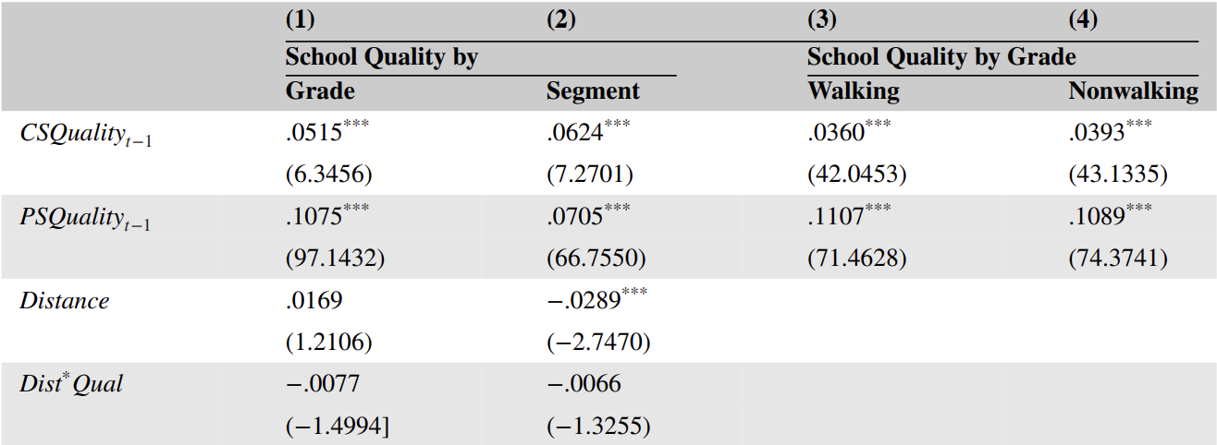
Methodology & Results
Distance from quality charter schools
The physical distance between each property and charter schools may also affect the price premium.
Define the distance variable (Distance) as the natural log of 10 minus the distance from the charter school to the subject property
Include the Distance variable as well as an interaction term between Distance and CSQuality (Dist * Qual)
Notes:
다음은 distance 거리에 따른 charter school quality를 알아보기 위한 연구결과입니다.
저자는 Distance 변수를 따로 상정하였으며,
해당 변수 값에 따르면 값이 클수록 charter school과 property간의 거리가 가깝다는 것을 의미합니다.
그리고 이 distance 변수를 기반으로
interaction term을 추가하였는데, 이때 interaction term이
positive이고 통계적으로 유의미하다면 수준 높은
charter school 까지의 거리가 가까울수록 더 높은 price premium을 얻을 수 있음을 의미합니다.
그렇지만 예상과 다르게 각 통계치들은 전반적으로 유의하지 못한 결과를 보여주고 있습니다.
저자는 이 점에 대해 charter school 이 school attendance zone에 국한되지 않는 특성으로 인해
두 카운티에서는 학교로의 거리가 주택가격에 미치는 영향력이 감소한 것이 아닐까 추측하고 있습니다.
추가적으로 (2) 열의 distance 값에서는 통계적으로 negative한 결과를 확인할 수 있는데 논문에서는 따로 언급하지 않았지만,
제 사견으로는 역시 charter school의 성질이 거리가 주는 영향력을 상쇄시켜 그렇지 않을까 사려되지만,
다른 값들이 유의미하지 못한 결과를 보였다는 것과 특히 grade에 기반한 결과에서는 오히려 positive 값을 보인다는 점에 기반했을 때
별도의 부연을 달지 않은 것으로 생각됩니다.

Slide 10
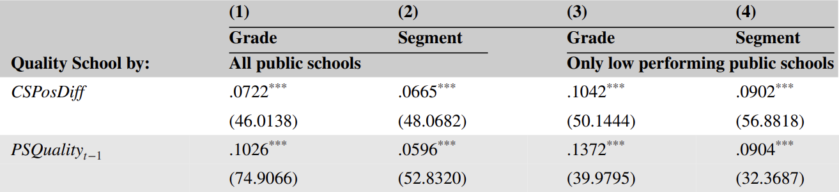
Methodology & Results
Charter schools’ marginal quality over public school
Charter school positive quality differential (CSPosDiff ) variable.
It is defined such that it is set to 0 when the quality of the proximate charter schools is the same or below the quality of the public schools.
Regard the numerical difference between the quality of charter and public schools when the quality of charter schools exceeds the quality of the public schools.
Notes:
다음은 퍼블릭스쿨 대비 챠터스쿨 퀄리티가 갖는 영향력을 확인해 보기 위한 방법입니다.
논문에서는 챠터스쿨의 퀄리티가 퍼블릭 스쿨 퀄리티에 대비하여
높을 때는 양의 값을 갖고, 낮거나 같다면 0의 값을 갖는 새로운 변수를 추가하여 이를 분석하였습니다.
이 변수는 편의를 위해 CSP라고 칭하도록 하겠습니다.
또한 이를 모든 public school에 대하여 상정하고,
동시에 low performing을 보이는 public school 에 대해서도 상정하여 각각 결과치를 비교 하였습니다.
이 csp 변수의 영향력은 전반적으로 유의미한 상관관계를 보이는 것으로 관측되었습니다.
특히 low performing public school과 비교시 그 효과가 더욱 크게 나타났습니다.
저자는 이 부분을 빌어 정책적인 시사점을 전달하고 있는데,
만약 새로운 챠터스쿨을 짓는다고 한다면
퍼블릭 스쿨의 퀄리티가 낮은 것으로 평가되는 지역에 챠터스쿨을 할당하는 것이 더 적합할 것이라 주장하고 있습니다.
이 맥락은 많은 생각이 들게하는데, 추후 discussion point에서도 언급될 내용이지만,
해당 가설이 참이라고 가정하더라도,
질좋은 챠터스쿨을 특정 지역에 설립하여 house price가 더 높아 지게 만드는 것이
과연 정책적으로 옳은 것인지 의문부호가 생깁니다.

Slide 11
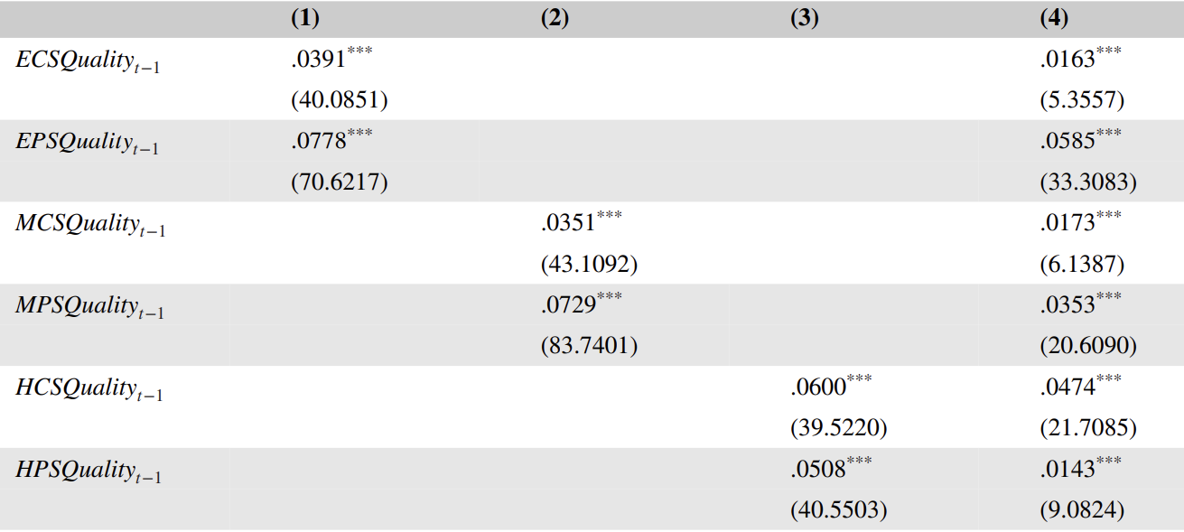
Methodology & Results
Estimation of the charter school quality premium for different school types
Examine whether the premium varies with the type of the school.
Try to determine whether the premiums associated with charter elementary, middle, and high schools differ.
Replace CSQuality & PSQuality to elementary (ECSQuality & EPSQuality), middle (MCSQuality & MPSQuality), high (HCSQuality & HPSQuality).
The results of this analysis shed light on whether household’s value one type of school more than another
Notes:
다음으로 school type 에 따른 추정치 분석입니다.
해당 연구에서는 챠터스쿨 중 고등학교에서 퀄리티에 따른 주택가격에 미치는 영향이 큰 것으로 관측되었습니다.
(4) 열 부분은 초등학교 중학교 고등학교 변수들을 모두 통제하였을 때 나타나는 상관계수인데
이때도 역시 초등학교와 중학교에 비해 고등학교의 price premium 정도가 가장 크게 나타났습니다.
해당 결과는 school quality 에 대한 연구가 진행되기 위해서는 school type에 대한 고려가 필요하다는 것을 시사하고 있습니다.
물론 초등학교나 중학교에 비해 고등학교는 지리적인 크기가 더 크고, 운영에 따른 비용이 더 많이 드는 등
상대적으로 자본이 집중되어 있어 이와 같은 결과가 나왔을 가능성도 있습니다.
또 하나 주목해볼 거리는 public school에서
고등학교에 비해 초등학교에서 그 영향력이 가장 큰 것으로 나타났다는 점입니다.
이는 국내 선행연구에서도 비슷한 결과를 보이는데 2010년 김경민 외 2명의 논문에서는
특목고 등 거리와 무관하게 학생들을 수용하는 특성화 고등학교의 존재로 고등학교가
주변 학군에 주는 영향력이 크게 감소하였으며,
이로인해 초등학교와 중학교 학군에 대한 수요가 고등학교 보다 크며 결과적으로 주택가격에 더 큰 영향을 주고 있음을 밝히고 있습니다.
해당 논문에서 따로 언급되지는 않았지만, 미국 내에서도 이와 같은 영향력이 작용하지 않았을까 추측해보는 바입니다.

Slide 12
Conclusion
A price premium is associated with charter school quality conditioned on the quality of nearby public-school options
The price premium is materially larger when charter quality is greater than the school boundary driven alternatives.
The price premium associated with charter school proximity is more pronounced in areas, and for housing units, that are more likely to accommodate families with school-age children.
Charter high schools command a higher housing price premium compared with elementary and middle schools.
The price premium is largest when the quality of the proximate charter schools exceeds the quality of the public schools to which a housing unit is zoned and particularly when the quality of these public schools is low.
Families seek educational services will pay for such services via purchase premium and by paying the additional property taxes that a premium generates.
Notes:
결론 부분에서는 앞에서 말씀드린 내용 들을 다시 한번 표현하고 있습니다.
price premium은 챠터스쿨의 퀄리티와 관련이 있으며
이때 그 크기는 학력인구의 비중과 기존 공립학교 대비
챠터스쿨의 marginal한 quality, 그리고 school type에 영향을 받으며,
해당 결과들은 가구에서는
더 높은 비용과 그로 인해 발생하는 더 높은 세금을 감안하더라도
더 높은 수준의 교육품질을 제공하는 주택을 찾고 있음을 시사합니다.

Slide 13
Conclusion
The findings contribute to the literature on school quality with policy implications relating to school choice options such as charter schools and vouchers.
A counterargument could be made that improving a lower performing public school would have a similar and perhaps greater effect.
Notes:
그러나 제가 연구 전반적으로 나타난 관측치를 비교해본 결과
챠터스쿨이 퍼블릭 스쿨보다 price premium의 측면에서
더 큰 영향력을 준다고는 말하기 어렵다는 결론을 내릴 수 있었습니다.
각 관측치에서 price premium에 미치는 public school의 영향력이 더 큰 것으로 관찰됐기에
이에 대하여 추가적인 charter school을 짓는 것 보다
오히려 기존 public school 의 quality를 높이는 것이 더 타당하다는 반대의견 또한 존재할 수 있을 것입니다.
물론 챠터스쿨의 장점과 존재 목적이 단순히 인근 지역 주택가격을 올리기 위함이 아니기에
이 부분에 대해서는 다각도의 고려가 필요할 것입니다.

Slide 14
International research
School quality
test score and changes in school assignment policies in relation to transaction price (Zahirovic and Turnbull, 2008 and 2009)
Use a boundary effects model and prior student achievement to show a positive relation with transaction price (Gibbons, Machin, and Silva, 2013)
Argue that due to location unobservables the premium attached to school quality is overstated (Black (1999), Haurin and Brasington (1996), and Dhar and Ross (2012))
The willingness to pay for school quality shown in the literature may be underestimated (Kuminoff and Pope ,2014)
More expensive housing units, which are generally associated with school quality, are also associated with higher appreciation rates (Wheaton, Lee, and Seslen , 2015)
Postulate that quality education may have externalities wherein people support quality education because such support is rewarded by higher overall values. (Hilber and Mayer , 2009)
Notes:
다음은 국내외에서 이루어진 교육과 주택가격에 대한 선행연구입니다.
우선 이번 논문과 같이 school quality에 기반하여
연구를 진행한 논문들은 다음과 같습니다.

Slide 15
International research
School choice option
Magnet schools, the use of vouchers, charter schools and other programs that affect the relationship between house location and traditional school attendance practices (Danielsen, Fairbanks and zhao, 2015)
the provision of quality education is linked to housing value is important even as the changing educational environment adds further nuance to this relationship (Schwartz et al. , 2014)
School voucher program
Show that implementation of a school voucher program can increase property values for homes in underperforming submarkets. (Merrifield, King-Adzima, Nesbit, and Gunasekara , 2011)
Show that homeowners perceive that implementation of voucher programs will likely impact housing values with an economic loss for housing units presently in top school zones and a gain for housing units in lower performing school zones (Brunner and Sonstelie, 2003)
empirically evaluates a school choice program in Seoul, Korea and finds that residential prices decline noticeably in areas that had previously benefited from school zone boundaries and inclusion in a zone for a top performing school. (Hwan ,2015)
argue that even when there is choice, proximity to a better performing school should be valued since there are costs associated with travel. This argument is relevant to the present study as proximity to both public and charter schools is assessed and can be explained by transit costs and other reductions in market frictions that lead to a willingness to pay a purchase price premium. (Danielson, Harrison, and Zhao, 2014)
Notes:
반면 school choice option에 기반한 선행연구들도 있습니다.
여기서 school choice option이란 기존의 공립학교 대신 학생들이 선택할 수 있는 학교의 선택지가 더 많아진 것을 의미합니다.
또한 school voucher program에 대한 연구도 이루어 지고 있는데
voucher program은 다들 알고 계시다시피 교육지원프로그램의 일환으로
이는 경제적인 문제로 인해 고민하는 학생들에게
경제적인 지원을 해줌으로써 좀 더 질 높은 교육을 제공하는 학교를 선택할 수 있는 여건을 만들어 줄 수 있습니다.
주목할 만한 점은 이전에는 학군으로 인한 housing price의 상승으로 경제적인 이득을 누렸던 지역이
학생들의 school choice option이 증가함에 따라 가격하락을 경험했다는 선행연구들이 있다는 것입니다.
이 부분은 학군이 주거 지역 부동산 가격에 미치는 영향력을 상쇄시키기 위해 충분히 고민해볼만한 논지라고 생각합니다.

Slide 16
International research
Magnet schools
Show a similar relation of choice and access to a magnet school (Fack and Grenet, 2010)
Provide more recent support for the positive relation between housing price and magnet schools. (Bonilla, Lopez, and McMillen, 2015)
Charter schools
Provide an initial study that suggests little impact of charter schools on residential property values. (Horowitz, Keil, and Spector, 2009)
Proxies charter school impact using estimated charter school slot availability as the salient factor and finds no relationship between the availability of charter school slots and housing values. (Brehm et al. , 2017)
Evaluate the impact of priority zones for charter school admissions and find a meaningful value impact for housing in the primary zone that receives preference with a stronger value effect when the traditional school to which the housing unit is assigned is a lower performing school. (Patrick, 2015 and Andreyeva and Patrick, 2017)
Notes:
그리고 우리나라의 특목고에 해당하는 magnet school과
본 연구에서 사용한 charter school과 관련한 선행 연구들도 존재합니다.
이중 밑줄친 brehm의 2017년 논문의 경우 본 연구와는 상반되는 연구결과를 보여주는 것 같아 세부적으로 확인해보았습니다.

Slide 17
Conflicting View
Brehm et al(2017)
Investigate charter school impact using estimated charter school slot availability as the salient factor and finds no relationship between the availability of charter school slots and housing values.
Using sale price data for residential properties in Los Angels county from 2008 to 2011.
Using an identification strategy that relies on census-block fixed effects and variation in charter penetration over time, they find little evidence that the availability of a charter school affects housing price on average.
The results suggest that neither the increase in the number of charter schools nor the expansion in charter enrollment relative to public school enrollment is capitalized into housing prices on average.
* Properties zoned to schools and districts with higher performance have seen higher values. Charter schools which student can attend regardless they reside have the potential to weaken this relationship. charter school penetration near a specific school district has been confirmed to have a statistically significant effect (negative) on the area within the school district. Thus, It means that the increase of charter school penetration rate reduces the value of a local community.
Notes:
해당 논문에서는
08년부터 11년 까지 LA의 카운티 자료를 사용하고 있으며
챠터스쿨의 존재가 하우징 프라이스에 미치는 긍정적인 영향력이 없다고 말하고 있습니다.
그러나 본 연구는 방금 발표한 논문과는 방법론적인 측면에서 사뭇 차이가 있습니다.
또한 발표논문의 경우 플로리다 주에서 매년 공시하는 grade관련 지표를 가지고 school quality를 상정하여 연구를 진행했다면
해당 논문에서는 지역내 챠터스쿨의 개수 그리고 이를 바탕으로한 챠터스쿨의 보급률이 주택가격에 미치는 영향에 대해 평가하고 있습니다.
따라서 결론에서 단순히 주장하는 바는 상이하지만
세부적인 연구결과는 그 궤가 다르기에 같은 맥락에서 비교하기는 어렵다고 판단됩니다.

Slide 18
Domestic research
학군별 주택특성을 기반으로 학군별 주거서비스 수요를 분석한 결과 강남 8학군의 주택가격 상승률이 타 지역에 비해 월등히 높았음을 확인 (이주형, 1989)
8학군 여부를 더미변수로 설정하여, 일반계 고교의 4년제 대학 진학률이 학교의 품질을 결정 짓는 변수라 보고 8학군 선정 여부가 주택가격을 통계적으로 유의미하게 (26%) 상승시킨다는 것을 확인. 그러나 대학진학률은 주택가격과 유의미한 연관성을 가지지 못한다고 밝힘. (송명규, 1992)
전문대학 이상의 대학 진학률을 변수로 설정하여 대학 진학률이 주택가격에 통계적으로 유의미한 영향(117만원 정도)을 미친다는 것을 확인함. (허세림, 곽승준, 1994)
지역 내 학교비율과 4년제 대학 진학률, 우수대학(서울대, 연세대, 고려대, 부산대) 진학률, 학원비율, 교육관련 공공시설 비율을 변수 설정하여 이중 학원비율과 우수대학 진학률 변수만이 부동산가격에 통계적으로 유의미한 영향을 미침을 확인 (최열, 권연화, 2004)
학교 수, 인문계고 학생비율, 사설학원 수, 교육예산편성액, 초중고 재학생 수, 고학력자 비율, 명문대(서울대, 연세대, 고려대) 진학률, 일반계 고등학교 수능점수를 변수로 하여 해당 변수들 중 사설학원 수와 교육예산편성액, 명문대 진학률만 부동산 가격에 통계적으로 유의미한 영향을 미침을 밝힘. (진영남, 손재영, 2005)
입시학원 수, 대학진학률을 변수로 하여 사교육 환경(학원 수와 비례한다고 가정)이 2배 이상 좋다면 아파트 가격이 64% 높음을 확인. 그러나 대학진학률은 아파트 가격에 유의미한 영향을 주지 못함을 확인. (엄근용, 윤충한, 임덕호, 2006)
Notes:
다음은 교육과 주택가격에 연관된 국내 선행연구의 사례입니다.
선행연구들을 시기순으로 나열하여 정리하였고, 내용을 읽는 것은 생략하도록 하겠습니다.

Slide 19
Domestic research
서울대 진학률, 사교육비 지출액, 학원 비율, 일반대 진학률, 단지 내 학교의 여부, 8학군 여부를 변수로 설정하여 서울대 진학률과 8학군 더미변수의 경우에만 아파트 가격에 통계적으로 유의미한 영향을 보인다고 밝힘. 그러나 강북지역의 경우 모든 변수가 주택가격에 유의미한 영향을 보이지 못함. (정수연, 2006)
학원 수, 서울대 진학률을 변수로 설정하여 학원 수의 증가는 주택 가격지수 상승에 정적인 영향을 미치지만, 서울대 진학률은 주택지수에 영향을 미치지 못한다고 밝힘. (김경민. 이양원, 2007)
학원비율, 대학진학률, 8학군 여부를 변수로 하여 이중 학원비율이 통계적으로 유의한 영향을 주고 있다고 밝힘. (임재만, 2008)
부산시에서 먼저 적용하고 있는 선지원-후추첨제도를 기반으로 동별 학군명성, 대학교육 이수자 비율 (주민들의 학력 수준)을 변수로 하여 두 변수 모두 주택가격에 유의미한 영향을 미치고 있음을 확인. (이광현, 2010)
초, 중, 고등학교 수요가 서울시 구별 아파트 가격에 미치는 영향을 연구. 이때 고등학교의 경우 특목고의 존재로 인해 오늘날에는 거주지 주택가격과의 관련성이 크게 감소하였음을 확인. 이를 바탕으로 초등학교 학군에 대한 주택 수요가 중, 고등학교보다 크며 결과적으로 주택가격에 더 큰 영향을 주고 있음을 밝힘. (김경민, 이의준, 박대권, 2010)
서울대 진학자 수와 학원의 수를 변수로 설정하여 서울대 진학자 수가 학원의 수보다 주택 가격에 더 큰 영향을 미침을 확인. (윤병우, 최경옥, 2011)
학업 성취도와 학원 접근성 모두 주택 가격에 유의미한 긍정적인 영향을 미침을 확인. (오지훈, 김정섭, 2017)
Notes:
개인적으로 흥미를 끄는 내용은 올해부터 서울시에도 적용될 선지원 후추첨제도와 관련한 선행연구입니다.
부산시에서는 이미 해당 제도가 선행되어 있기에 확인할 수 있는 자료인데, 선지원 후추첨제도가 시행되었음에도
학군이 미치는 명성이 주변지역 주택 가격에 아직까지 유의미한 영향을 끼치고 있음을 확인하고 있습니다.
이는 지원형태의 학교 진학이 무의미하기 보다는
현재 선지원 후추첨제도의 경우
결과적으로 40% 학생들을 대상으로만 지원형태의 진학을 받고 있다는 것과
이 비율 중에서도 교통이나 기타 여러 이유로 인근 지역의 학교를 지원하는 경우가 많기 때문에 발생하는 결과라 사려됩니다.
이것으로 제가 준비한 발표를 마치고 discussion point로 넘어가도록 하겠습니다.
선지원 후추첨제도를 사용하고 있지만 이는 학군명성이 부동산 가격에 미치는 영향을 해소시키지 못함
5. 학군에 주택가격에 미치는 영향력이 기존에는 고등학교에서 가장 두드러졌다면, 점차 초등학교로 이전하고 있음.
그렇지만 해당 논문에서 시사하는 바는 학군에 대한 수요와 부동산 가격의 상관관계이므로 학군에 따라 학생들의 학업성취도가 높아지고, 이것이 주택 가격 상승이라는 상관관계로 이어진다는 확대해석은 지양해야함.

